Slide 1
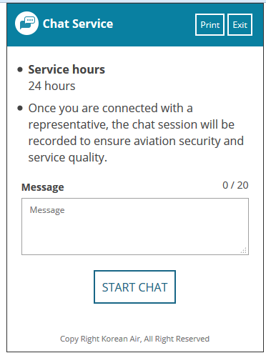
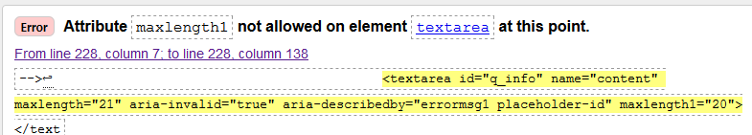
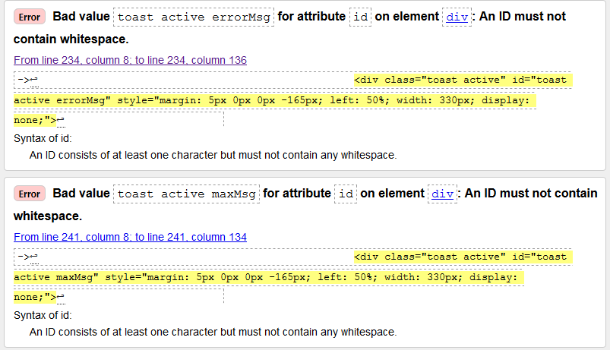
QA_Audits 오류정보 | 페이지 번호 | 체크리스트 번호 | IA분석 문서번호 | IA분석 번호 | 퍼블리셔 | 개발자 | 검수자 | 비고
 | 채팅 |  |  |  |  |  | 고애영
확인 URL
글자수 제한을 두어야 하므로 maxlength1 속성 삭제가 아닌 오타수정으로 변경
오류내용 | 벨리데이터 오류: mexlength1=“20” 잘못된 소스가 삽입되어있음. Id값에 공백이 있음.
오류수정 | mexlength1=“20” 삭제 Id 값에 공백삭제
검수일 11/23
검수자명 고애영
kr검수 확인

Slide 2

QA_Audits 오류정보 | 페이지 번호 | 체크리스트 번호 | IA분석 문서번호 | IA분석 번호 | 퍼블리셔 | 개발자 | 검수자 | 비고
 | 채팅 |  |  |  |  |  | 고애영
확인 URL
1
2
오류내용 | ‘Massage’는 플레이스 홀더의 내용이 정확하지않고, 들리지않고 있음. 버튼명 수정: START CHAT 대문자는 스크린리더 호환성에 문제가 있음.
오류수정 | ‘최대 20자까지만 입력 가능합니다’ 라는 문구로 수정, aria-hidden=“true”삭제 START CHAT를 Start Chat로 수정
검수일 11/23
검수자명 고애영
kr검수 확인

Slide 3
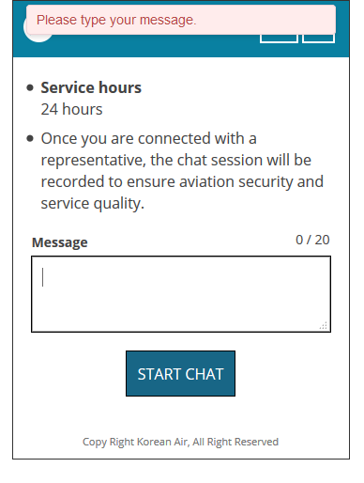
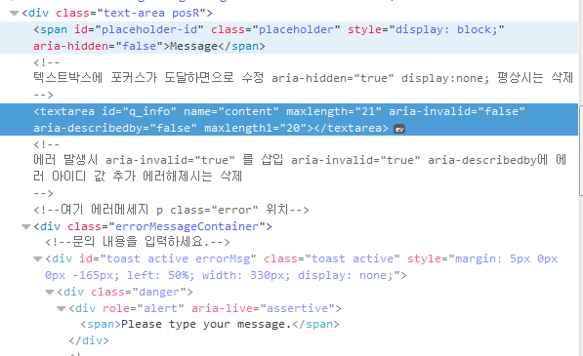
QA_Audits 오류정보 | 페이지 번호 | 체크리스트 번호 | IA분석 문서번호 | IA분석 번호 | 퍼블리셔 | 개발자 | 검수자 | 비고
 | 채팅 |  |  |  |  |  | 고애영
확인 URL
1
1-a
2
3
4
1-b
오류내용 | 플레이스 홀더와 에러메세지가 1번 aria-describedby에 연결이 되어있지않고 에러 발생시 aria-invalid=“false”가 되어있음. 에러메세지가 몇 초후에 사라져버리고 소스상에서 display:none;처리가 됨. 입력값이 없다는 에러메세지는 연결폼이 있으므로 role=“alert”, aria-live=“assertive”을 사용하면 안됨. 에러문구를 마크업하고있는 태그에 id값이 없음.
오류수정 | 에러발생하기 전에는 항상 1번의 aria-describedby=“1-a의 id값”이 항상 입력되어있어야 함. 그러다가 입력하지않은 에러가 발생시 에러메세지의 id값 1-b를 같이 삽입해야하고 aria-invalid=“true”도 같이 삽입되어야함. 메시지를 입력하면 aria-describedby에서 1-b의 id값이 삭제되고 에러문구도 없어져야함( display:none;처리가 되면 안되고 에러태그가 소스상에서 삭제되어야함) role=“alert” aria-live=“assertive”를 삭제 <span>태그에 id값을 생성하여 에러발생시 1번 aria-describedby에 id값을 삽입시킨다.
검수일 11/23
검수자명 고애영
kr검수 확인

Slide 4
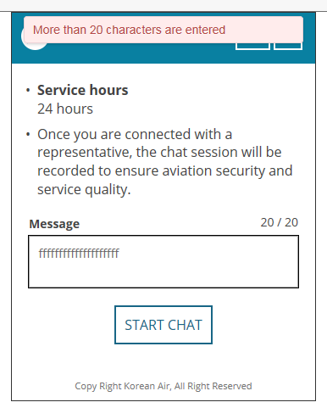
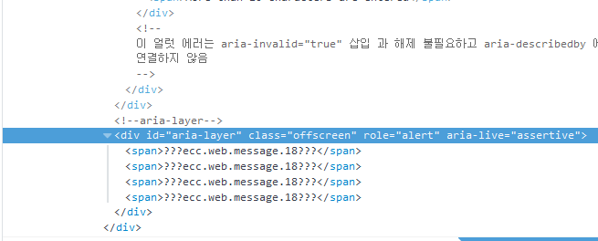
QA_Audits 오류정보 | 페이지 번호 | 체크리스트 번호 | IA분석 문서번호 | IA분석 번호 | 퍼블리셔 | 개발자 | 검수자 | 비고
 | 채팅 |  |  |  |  |  | 고애영
확인 URL
오류내용 | 에러메세지가 보이는것과 들리는것이 일치하지않고 알수없는 에러문구를 읽고있어 스크린리더 사용자는 에러의 내용을 이해하기 힘듬. 20자 넘을때마다 알려주는 에러문구는 매번 새롭게 동적으로 삽입되어야하나 전에 있던 에러문구가 삭제되지않고 있음.
오류수정 | 동적으로 삽입되는 에러메세지의 문구를 보여지는 문구와 동일하게 텍스트 수정. 20자 넘을때마다 동적으로 문구 삽입시 기존 에러문구는 사라지고 새로 업데이트되는 문구만 동적으로 들어오도록 수정.
검수일 11/23
검수자명 고애영
kr검수 확인

Slide 5
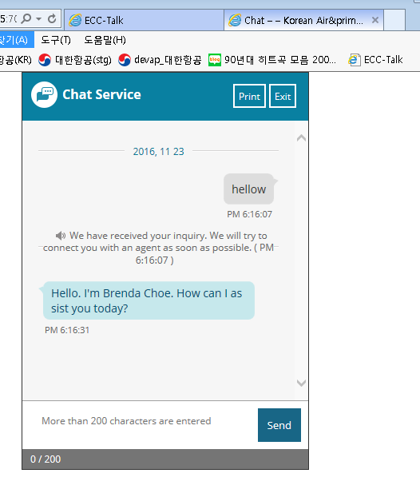
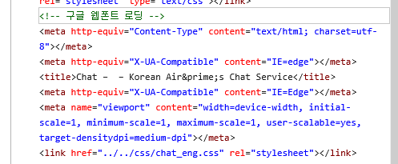
QA_Audits 오류정보 | 페이지 번호 | 체크리스트 번호 | IA분석 문서번호 | IA분석 번호 | 퍼블리셔 | 개발자 | 검수자 | 비고
 | 채팅 |  |  |  |  |  | 고애영
확인 URL
오류내용 | 페이지 타이틀이 잘못되었음.
오류수정 | <title>Chat Service – Korean Air</title>로 수정
검수일 11/23
검수자명 고애영
kr검수 확인

Slide 6
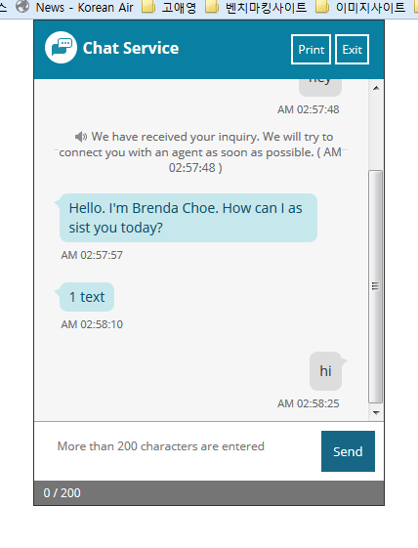
QA_Audits 오류정보 | 페이지 번호 | 체크리스트 번호 | IA분석 문서번호 | IA분석 번호 | 퍼블리셔 | 개발자 | 검수자 | 비고
 | 채팅 |  |  |  |  |  | 고애영
확인 URL
padding의 영향이 아니고, 플레이스홀더 역할을 하는 <span>이 막고 있으며, <input>으로 되어 있기 때문.
수정방안은 <input>은 <textarea>로 변경하고 <span>이 텍스트박스 입력영역을 막지 않도록 수정 요청
오류내용 | 키보드이용시에는 인풋박스에 입력할때 바로 입력이 가능하나 마우스로 인풋박스 선택시 여백이 많아 인풋박스를 선택하는데 어려움이 있음.
오류수정 | 인풋박스의 가로,세로 길이를 최대한 넓히고 padding값을 적게하여 마우스로 선택이 쉽도록 수정
검수일 11/23
검수자명 고애영
kr검수 확인

Slide 7
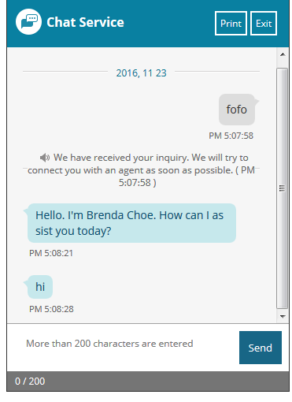
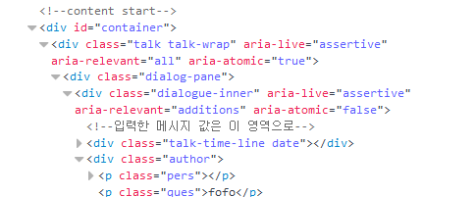
QA_Audits 오류정보 | 페이지 번호 | 체크리스트 번호 | IA분석 문서번호 | IA분석 번호 | 퍼블리셔 | 개발자 | 검수자 | 비고
 | 채팅 |  |  |  |  |  | 고애영
확인 URL
1
2
오류내용 | 잘못된 소스사용. 불필요한 마크업
오류수정 | aria-relevant=“additions”, aria-atomic=“false”로 수정 2번 태그 삭제(1번이랑 중복이므로 삭제)
검수일 11/23
검수자명 고애영
kr검수 확인

Slide 8
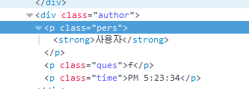
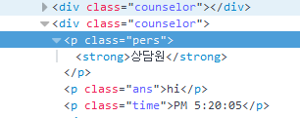
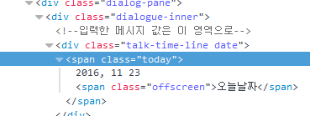
QA_Audits 오류정보 | 페이지 번호 | 체크리스트 번호 | IA분석 문서번호 | IA분석 번호 | 퍼블리셔 | 개발자 | 검수자 | 비고
 | 채팅 |  |  |  |  |  | 고애영
확인 URL
채팅말풍선 내의 영어가 글자별로 개행되지 않도록 수정 추가
오류내용 | 사용자, 상담원, 오늘 날짜 한글로 되어있음.
오류수정 | 다국어 보내준 자료참고하여 영어로 수정
검수일 11/23
검수자명 고애영
kr검수 확인

Slide 9
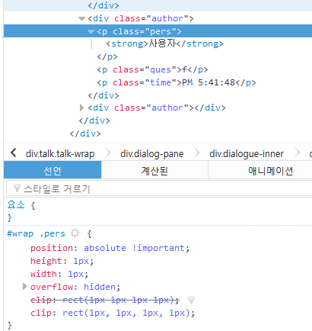
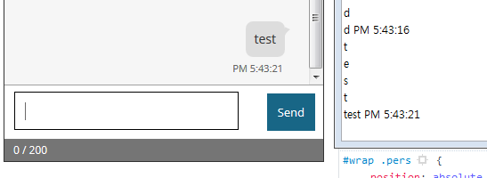
QA_Audits 오류정보 | 페이지 번호 | 체크리스트 번호 | IA분석 문서번호 | IA분석 번호 | 퍼블리셔 | 개발자 | 검수자 | 비고
 | 채팅 |  |  |  |  |  | 고애영
확인 URL
수정방안 : overflow:hidden을 삭제하면 잘들리므로 해당 속성삭제 후 다른 대체속성 사용 검토 요청
오류내용 | 숨김텍스트 사용자, 상담원이 스크린리더에서 들리지않음.
오류수정 | Class=“pers”의 overflow:hidden; 제거하면 잘 들리므로 삭제
검수일 11/23
검수자명 고애영
kr검수 확인

Slide 10
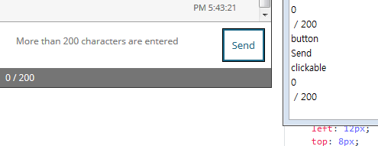
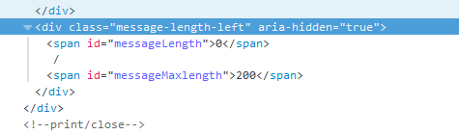
QA_Audits 오류정보 | 페이지 번호 | 체크리스트 번호 | IA분석 문서번호 | IA분석 번호 | 퍼블리셔 | 개발자 | 검수자 | 비고
 | 채팅 |  |  |  |  |  | 고애영
확인 URL
오류내용 | Aria-hidden=“true”삽입된 문구를 스크린리더가 읽고있음.
오류수정 | 전체를 감싸고있는 <div>에 aria-hidden=“true”는 삭제하고 각각의 텍스트에 aria-hidden=“true”삽입 예) <div> <span aria-hidden=“true”>0</span> <span aria-hidden=“true”>/</span> <span aria-hidden=“true”>200</span> </div>
검수일 11/23
검수자명 고애영
kr검수 확인

Slide 11
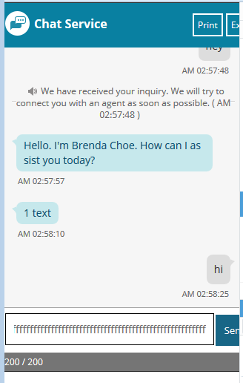
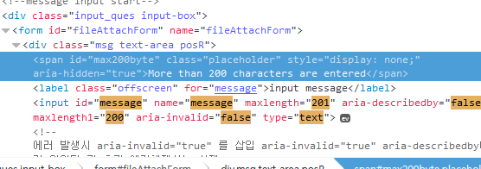
QA_Audits 오류정보 | 페이지 번호 | 체크리스트 번호 | IA분석 문서번호 | IA분석 번호 | 퍼블리셔 | 개발자 | 검수자 | 비고
 | 채팅 |  |  |  |  |  | 고애영
확인 URL
aria-describedby 속성을 삭제하면 플레이스홀더와 연결할 수 없으므로, 수정방안 변경 필요
1
2
오류내용 | 플레이스 홀더에 있는 aria-hidden=“true” 소스영향으로 스크린리더 사용자는 내용을 알수가 없음. 폼과 연결된 에러가 없으므로 불필요한 소스 aria-describedby와 aria-invalid가 삽입되어있음.
오류수정 | 플레이스홀더에있는 aria-hidden=“true” 문구 삭제 Aria-describedby와 aria-invalid요소 삭제
검수일 11/23
검수자명 고애영
kr검수 확인

Slide 12
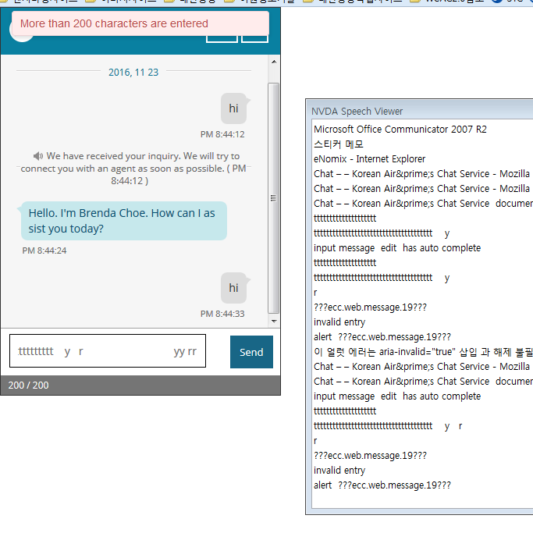
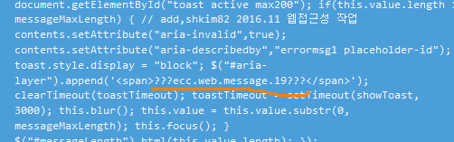
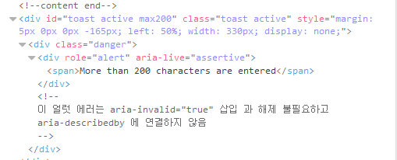
QA_Audits 오류정보 | 페이지 번호 | 체크리스트 번호 | IA분석 문서번호 | IA분석 번호 | 퍼블리셔 | 개발자 | 검수자 | 비고
 | 채팅 |  |  |  |  |  | 고애영
확인 URL
오류내용 | Role=“alert”으로 나오는 에러문구가 스크린리더에서는 보여지는 문구내용으로 읽히지않고 알수없는 텍스트 ???ecc.web.message.19???로 읽고 있음. 에러문구가 몇초간 보여졌다가 사라지고, display:none;처리하여 css제거시 에러문구가 보여짐.
오류수정 | 슬라이드11에서 삭제요청한 불필요한 소스와 스크립트가 연결되어 문자가 뿌려지는 듯 함. 스크립트 삭제 에러문구가 사라지는 시점은 Send버튼을 눌러 내용이 전달됐을 경우와 200자에서 텍스트를 지웠을때 에러문구가 사라져야함.
검수일 11/23
검수자명 고애영
kr검수 확인

Slide 13
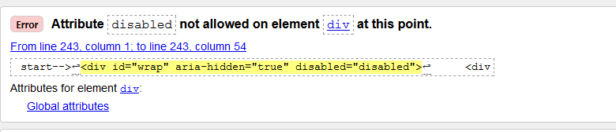
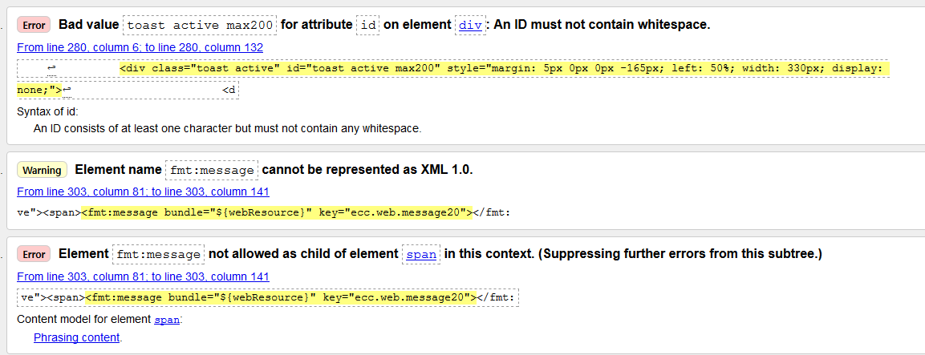
QA_Audits 오류정보 | 페이지 번호 | 체크리스트 번호 | IA분석 문서번호 | IA분석 번호 | 퍼블리셔 | 개발자 | 검수자 | 비고
 | 채팅 |  |  |  |  |  | 고애영
확인 URL
오류내용 | 벨리데이터 오류: <div>에 disabled를 삽입할 수 없음. Id값에는 공백이 있으면 안됨. <span>태그안에 fmt:message 태그를 사용할 수 없음.
오류수정 | 팝업 open시 생기는 <div>안에 disabled=“disabled”는 삭제 Id값에 공백없도록 수정 <span>안에 있는 fmt:message 삭제
검수일 11/23
검수자명 고애영
kr검수 확인

Slide 14
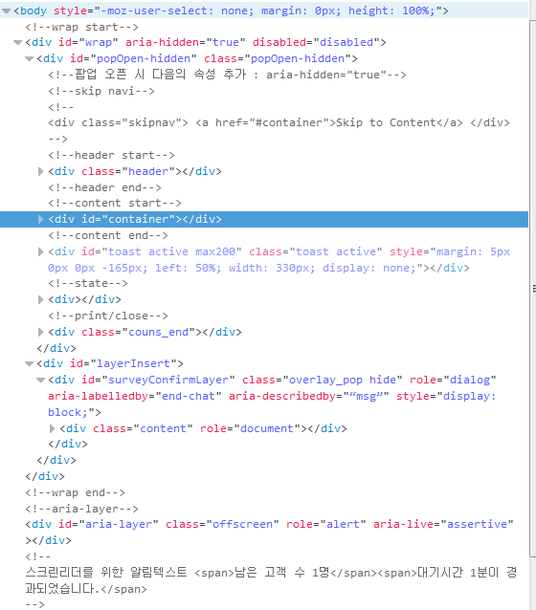
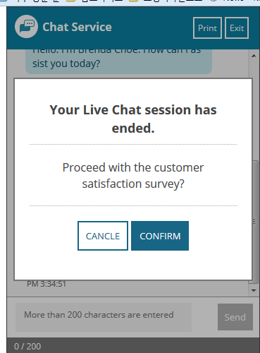
QA_Audits 오류정보 | 페이지 번호 | 체크리스트 번호 | IA분석 문서번호 | IA분석 번호 | 퍼블리셔 | 개발자 | 검수자 | 비고
 | 채팅 |  |  |  |  |  | 고애영
확인 URL
1번 수정방안은 아래와 같이 변경 : 다이얼로그 <div>는 배경컨텐츠<div> 내에 삽입되면 안되고, 동등한 레벨 노드로 위치해 있어야 함.
오류내용 | 다이얼로그 팝업이 최상위 <div>의 하위 노드로 속해있기 때문에 팝업이 띄어졌을경우 상위노드에 삽입된 aria-hidden=“true”로 팝업내용이 들리지않고 있음. 다이얼로그 내에서 tab키가 순환되지않고 바닥페이지로 이동이되고 있음. 팝업오픈시 포커스가 바닥페이지에 있음. 버튼명이 대문자로 되어있음. - 스크린리더 켰을때 Cancle, Confirm버튼이 스페이스바로 선택이 안됨.
오류수정 | 다이얼로그가 있는 <div>를 상위노드가 없도록 따로 분리한다. Cancle 버튼을 클릭하기 전까지는 다이얼로그 내에서만 tab키로 순환되도록 한다. 팝업 오픈시 포커스를 팝업내의 첫번째 포커서블한 곳. 여기서는 Cancle버튼에 가도록 수정. 버튼명을 Cancle, Confirm으로 수정 - 스크린리더 켰을때도 두 개의 버튼 모두 스페이스바로 선택이 가능하도록 수정
검수일 11/23
검수자명 고애영
kr검수 확인

Slide 15
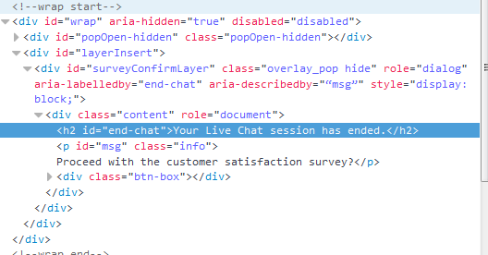
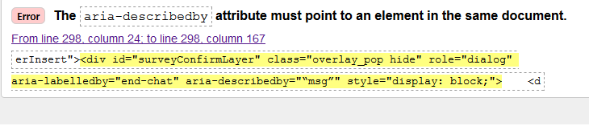
QA_Audits 오류정보 | 페이지 번호 | 체크리스트 번호 | IA분석 문서번호 | IA분석 번호 | 퍼블리셔 | 개발자 | 검수자 | 비고
 | 채팅 |  |  |  |  |  | 고애영
확인 URL
오류내용 | 벨리데이터 오류 : aria-describedby=“”msg””는 쌍따옴표가 두번 들어갔음.
오류수정 | 쌍따옴표 하나 삭제하여 aria-describedby=“msg”로 수정
검수일 11/23
검수자명 고애영
kr검수 확인

Slide 16
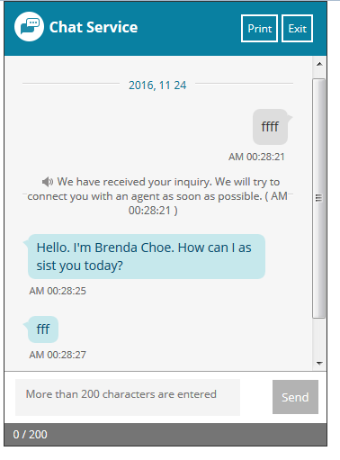
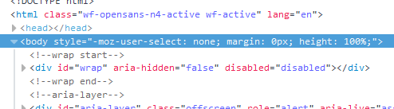
QA_Audits 오류정보 | 페이지 번호 | 체크리스트 번호 | IA분석 문서번호 | IA분석 번호 | 퍼블리셔 | 개발자 | 검수자 | 비고
 | 채팅 |  |  |  |  |  | 고애영
확인 URL
오류내용 | Cancle선택시 익스플로러에서는 팝업이 닫히고 포커스가 ‘Print’버튼으로 가있지않고 페이지 내로 진입할 수 없음.
오류수정 | <div>에 있는 disabled가 삭제되지않아서 이런 현상이 있음. <div>안에 있는 disabled삭제하고 ‘Print’버튼으로 포커스가 이동되도록 수정
검수일 11/23
검수자명 고애영
kr검수 확인

Slide 17
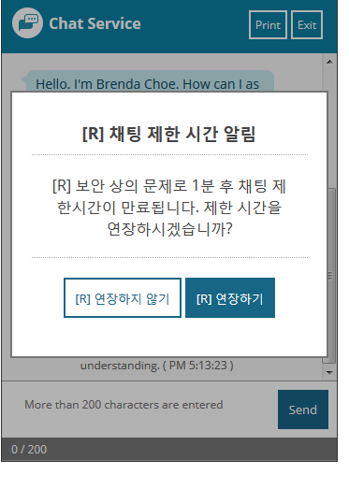
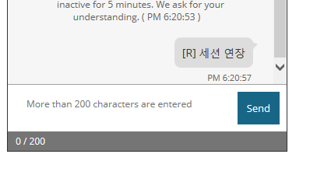
QA_Audits 오류정보 | 페이지 번호 | 체크리스트 번호 | IA분석 문서번호 | IA분석 번호 | 퍼블리셔 | 개발자 | 검수자 | 비고
 | 채팅 |  |  |  |  |  | 고애영
확인 URL
오류내용 | 다이얼로그 팝업이 최상위 <div>의 하위 노드로 속해있기 때문에 팝업이 띄어졌을경우 상위노드에 삽입된 aria-hidden=“true”로 팝업내용이 들리지않고 있음. 다이얼로그 내에서 tab키가 순환되지않고 바닥페이지로 이동이되고 있음. 팝업오픈시 포커스가 바닥페이지에 있음. 한글로 되어있고, 의미없는 텍스트 [R]이 각 문장앞에 삽입되어있음. 연장하기 버튼 선택시에도 한글로 ‘세션연장’이라고 입력됨. 스크린리더 켰을때 버튼 두개 모두 스페이스바로 선택이 안됨.
오류수정 | 다이얼로그가 있는 <div>를 상위노드가 없도록 따로 분리한다. Cancle 버튼을 클릭하기 전까지는 다이얼로그 내에서만 tab키로 순환되도록 한다. 팝업 오픈시 포커스를 팝업내의 첫번째 포커서블한 곳. 여기서는 연장하지않기버튼이므로 포커스가 가도록 수정. 한글이 아닌 영어로 수정(대문자 사용안됨. 대소문자 조합으로 수정), [R]삭제 한글이 아닌 영어로 수정(대문자 사용안됨. 대소문자 조합으로 수정) 스크린리더 켰을때도 버튼 두개 모두 스페이스바로 선택되도록 수정
검수일 11/23
검수자명 고애영
kr검수 확인

Slide 18
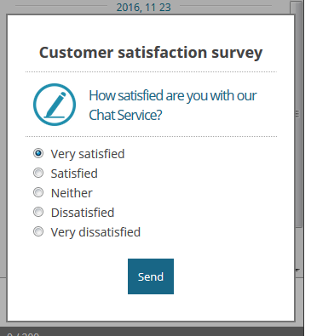

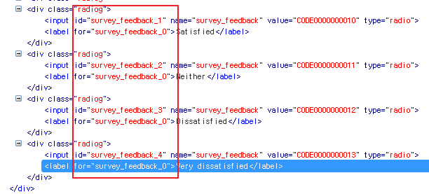
QA_Audits 오류정보 | 페이지 번호 | 체크리스트 번호 | IA분석 문서번호 | IA분석 번호 | 퍼블리셔 | 개발자 | 검수자 | 비고
 | 채팅 |  |  |  |  |  | 고애영
확인 URL
예시
파이어폭스 라디오버튼은 기본적으로 포커스라인이 보이지 않으므로 해당 오류는 삭제.
라디오버튼의 <label>의 for값과 <input>의 id 값이 일치하지 않음.
오류내용 | 다이얼로그 팝업이 최상위 <div>의 하위 노드로 속해있기 때문에 팝업이 띄어졌을경우 상위노드에 삽입된 aria-hidden=“true”로 팝업내용이 들리지않고 있음. 다이얼로그 내에서 tab키가 순환되지않고 바닥페이지로 이동이되고 있음. 팝업오픈시 포커스가 바닥페이지에 있음. 선택된 라디오버튼에 포커스라인이 가지않음. 스크린리더 켰을때 Send버튼이 스페이스바로 선택이 안됨.
오류수정 | 다이얼로그가 있는 <div>를 상위노드가 없도록 따로 분리한다. 다이얼로그 내에서만 tab키로 순환되도록 한다. (선택된 라디오버튼만 포커스를 받아야함) 팝업 오픈시 포커스를 팝업내의 첫번째 포커서블한 곳. 여기서는 기본으로 선택되어진 첫번째 라디오버튼에 가도록 수정. 예시와 같이 라디오버튼에 포커스가 가도록 수정. 스크린리더기 켰을때도 스페이스바로 선택이 되도록 수정
검수일 11/23
검수자명 고애영
kr검수 확인

Slide 19
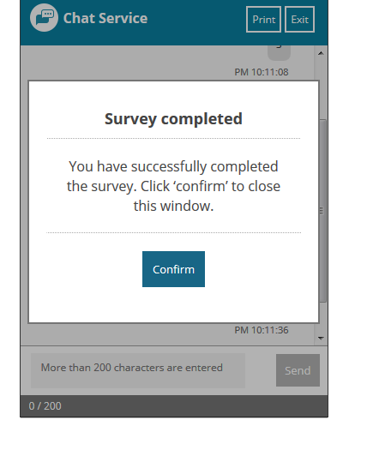
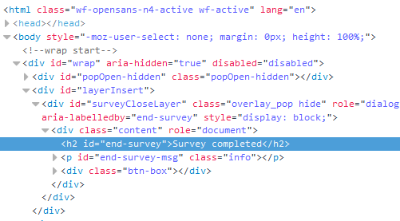
QA_Audits 오류정보 | 페이지 번호 | 체크리스트 번호 | IA분석 문서번호 | IA분석 번호 | 퍼블리셔 | 개발자 | 검수자 | 비고
 | 채팅 |  |  |  |  |  | 고애영
확인 URL
오류내용 | 다이얼로그 팝업이 최상위 <div>의 하위 노드로 속해있기 때문에 팝업이 띄어졌을경우 상위노드에 삽입된 aria-hidden=“true”로 팝업내용이 들리지않고 있음. 다이얼로그 내에서 tab키가 순환되지않고 바닥페이지로 이동이되고 있음. 팝업오픈시 포커스가 바닥페이지에 있음. 스크린리더 켰을때 스페이스바로 confirm버튼 선택이 안됨.
오류수정 | 다이얼로그가 있는 <div>를 상위노드가 없도록 따로 분리한다. 다이얼로그 내에서만 tab키로 순환되도록 한다. 팝업 오픈시 포커스를 팝업내의 첫번째 포커서블한 곳. 여기서는 confirm버튼에 가도록 수정. 스크린리더 켰을때도 스페이스바로 선택이 되도록 수정
검수일 11/23
검수자명 고애영
kr검수 확인

Slide 20
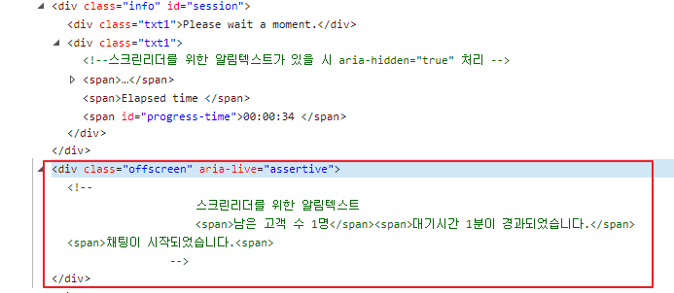
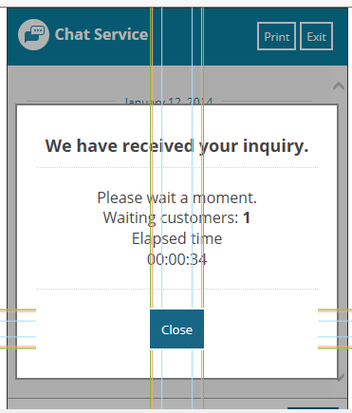
QA_Audits 오류정보 | 페이지 번호 | 체크리스트 번호 | IA분석 문서번호 | IA분석 번호 | 퍼블리셔 | 개발자 | 검수자 | 비고
 | 채팅 |  |  |  |  |  | 고애영
확인 URL
수정안됨
오류내용 | 레이어팝업이 접근성에 부적합 (1슬라이드 참고) 시간과 남은 고객수가 변경되는 것을 스크린리더 사용자는 알 수 없음 자동을 팝업이 닫힌 후에 채팅이 시작되었는지 스크린리더 사용자는 알 수 없음
오류수정 | 접근성에 맞는 레이어 팝업으로 수정 페이지가 로드될 때 aria-live=“assertive”가 존재하는 빈 div를 만들어두고, 20초가 경과되었을 때 “20초가 경과되었습니다” 라는 오프스크린 텍스트를 <span>으로 감싸서 만들어둔 div에 1초간 삽입 후 바로 삭제.(20초 단위로 경과할 때마다 동적으로 경과시간 노드를 삽입했다가 삭제), 고객수가 변경될 때도 “남은 고객 수 1명”을 span으로 감싸서 위와 동일한 방식으로 처리 팝업이 닫힌 후에는 채팅창에 오프스크린으로 “채팅이 시작되었습니다.” 라는 안내 텍스트를 aria-live=“assertive”를 갖고 있는 div에 노드로 삽입되고, 레이어팝업이 제거되면 DOM에서도 삭제
검수일 11/23
검수자명 고애영
kr검수 확인

